Slide 1
TESSUTO MUSCOLARE
È un tessuto di derivazione MESODERMICA, le cui
proprietà peculiari del tessuto muscolare sono:
ECCITABILITÀ
CONTRATTILITÀ
Le CELLULE MUSCOLARI possono essere STRIATE o LISCE a seconda della presenza o assenza, di MIOFILAMENTI nel loro citoplasma disposti in maniera ordinata e ripetuta da formare un’ alternanza di BANDE CHIARE e BANDE SCURE, meglio apprezzabili con il microscopio a Luce Polarizzata (Polarizzatore).

Slide 2
TERMINOLOGIA SPECIFICA
SARCOPLASMA = Citoplasma
SARCOLEMMA = Plasmalemma
(ossia Membrana Plasmatica)
RETICOLO SARCOPLASMICO (Sarcoplasmatico) = Reticolo Endoplasmico Liscio

Slide 3
MUSCOLATURA STRIATA
Il tessuto muscolare striato comprende:
Tessuto Scheletrico: va a costituire Organi Pieni definiti MUSCOLI STRIATI SCHELETRICI, ossia la muscolatura cosiddetta “volontaria” (con espressione impropria), controllata cioè dalla sezione “somatica” del sistema nervoso
Tessuto Cardiaco che costituisce la muscolatura del miocardio, ossia la tonaca media del cuore,che è in grado di compiere movimenti involontari con una stimolazione “intrinseca” allo stesso (Tessuto di Conduzione), sebbene regolata dal Sistema Nervoso Autonomo.

Slide 4
MUSCOLATURA LISCIA
È responsabile di movimenti assolutamente involontari
Costituisce la tonaca media dei vasi sanguiferi e linfatici e la tonaca muscolare della maggior parte degli organi cavi ed è presente in forma di FIBROCELLULE isolate nel derma della cute

Slide 5
TESSUTO MUSCOLARE STRIATO SCHELETRICO

Slide 6
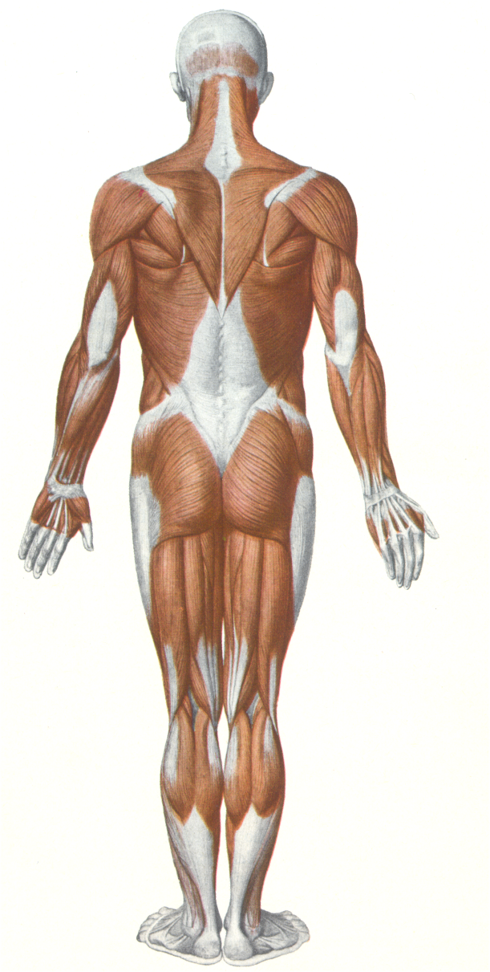
SISTEMA MUSCOLARE SCHELETRICO del Sistema Locomotore

Slide 7
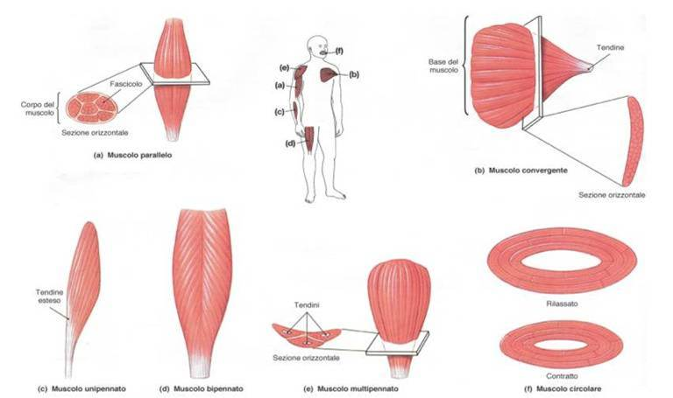
MORFOLOGIA GENERALE DEI MUSCOLI SCHELETRICI (da Martini & Timmons) n.b.: questa è SOLO UNA delle Classificazioni !

Slide 8
ORIGINI ed INSERZIONI MUSCOLARI alle altre strutture corporee
ORIGINE: punto di attacco ad un segmento scheletrico (od altra struttura corporea) sul quale il muscolo fa “PUNTO FISSO” durante la sua azione.
INSERZIONE: punto di attacco ad un segmento scheletrico (o ad altra struttura corporea), che, per effetto dell’ azione del muscolo, viene a MODIFICARE la SUA POSIZIONE NELLO SPAZIO.

Slide 9
DISPOSITIVI CONNETTIVALI ANNESSI AI MUSCOLI STRIATI SCHELETRICI
Sono strutture di TESSUTO CONNETTIVO FIBRILLARE DENSO e si definiscono:
TENDINI: strutture connettivali CILINDRICHE che connettono capi muscolari allo scheletro
APONEUROSI: strutture connettivali AMPIE, slargate ed estese che connettono muscoli o allo scheletro, o ad altre strutture (es.: tessuto connettivo lasso sottocutaneo)
FASCE FIBROSE: strutture traslucide che rivestono i muscoli, suddividendone vari gruppi in LOGGE MUSCOLARI (es.: Loggia Muscolare Anteriore del Braccio, Loggia Muscolare Anteriore della Coscia, etc.)

Slide 10
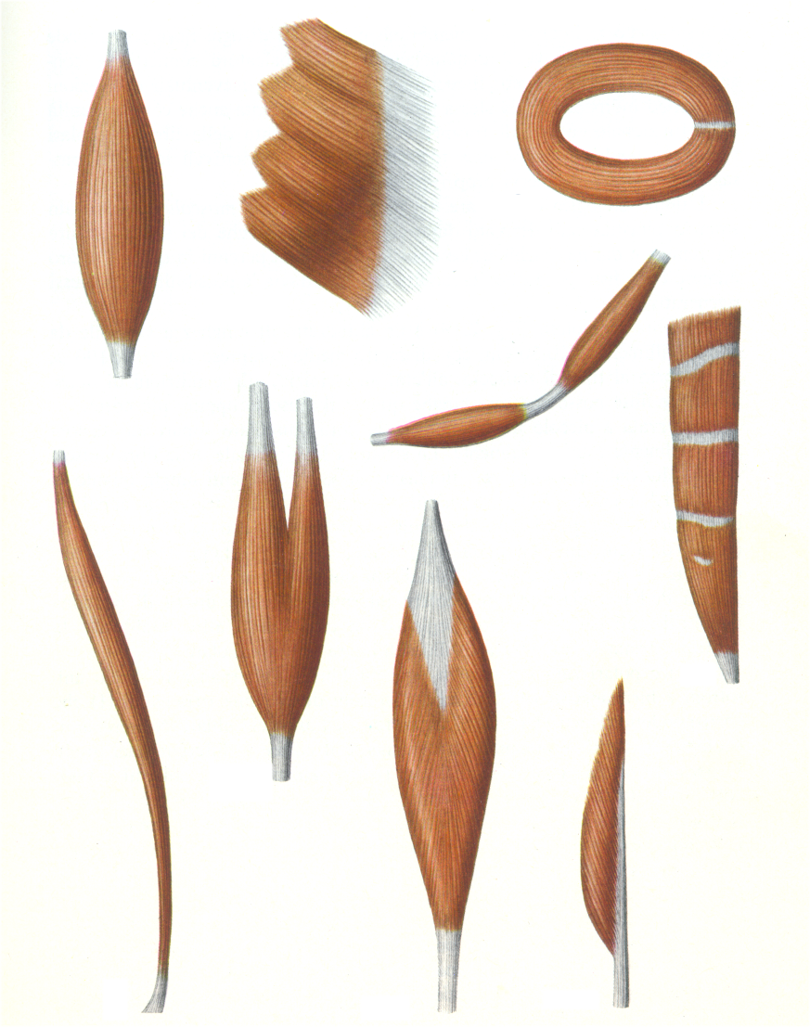
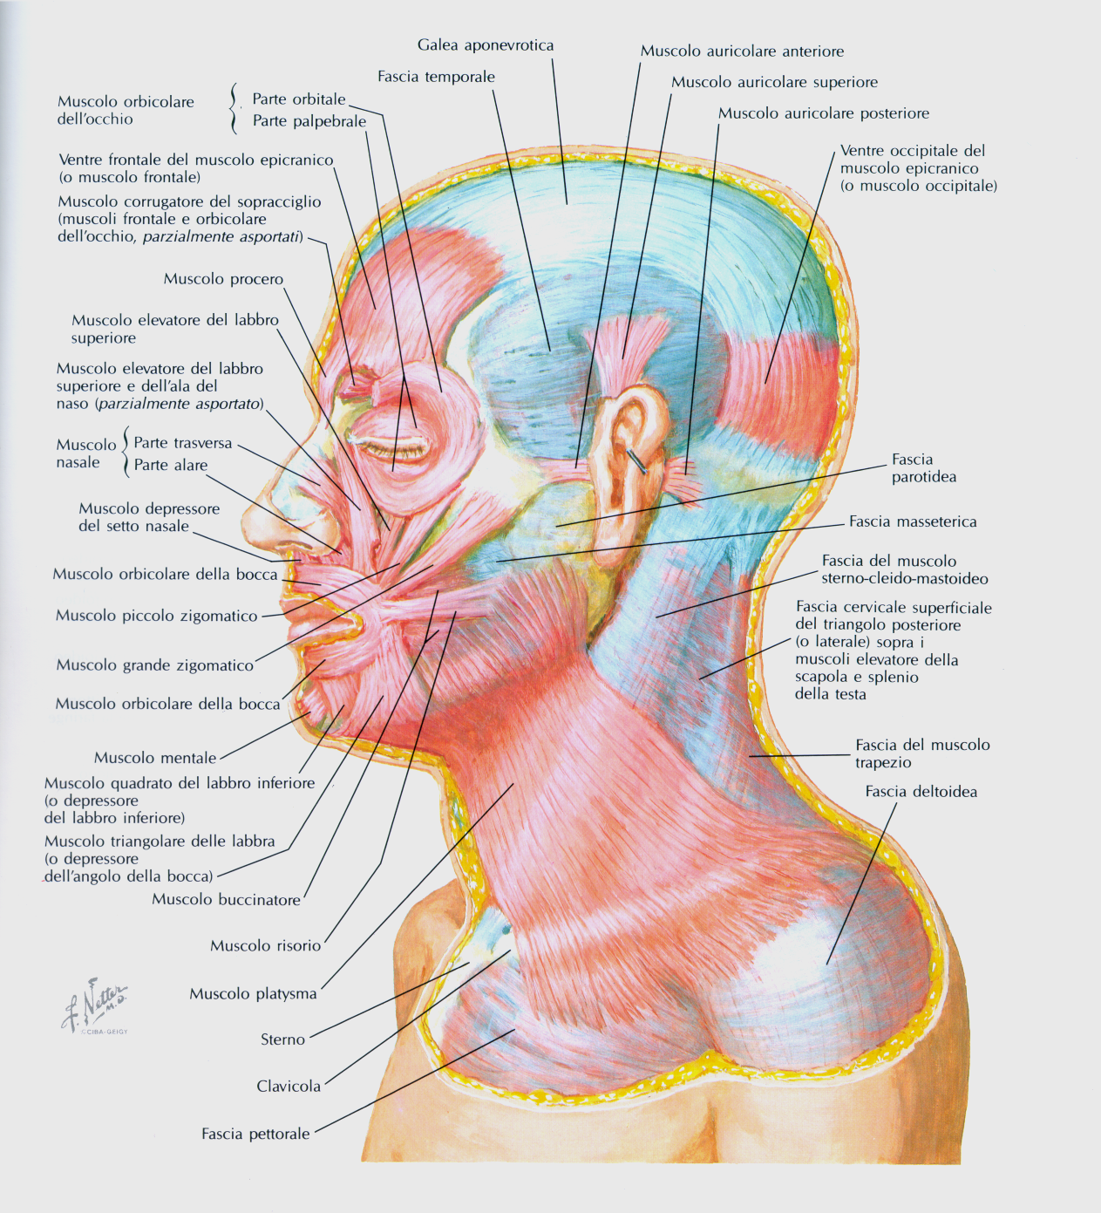
MORFOLOGIA GENERALE DEI MUSCOLI SCHELETRICI (da Balboni et al.) e DISPOSITIVI CONNETTIVALI
TENDINE
orbicolare
FASCE
MUSCOLARI
largo
lungo
digastrico
poligastrico
APONEUROSI
bicipite
a fibre parallele
pennati
semipennati

Slide 11
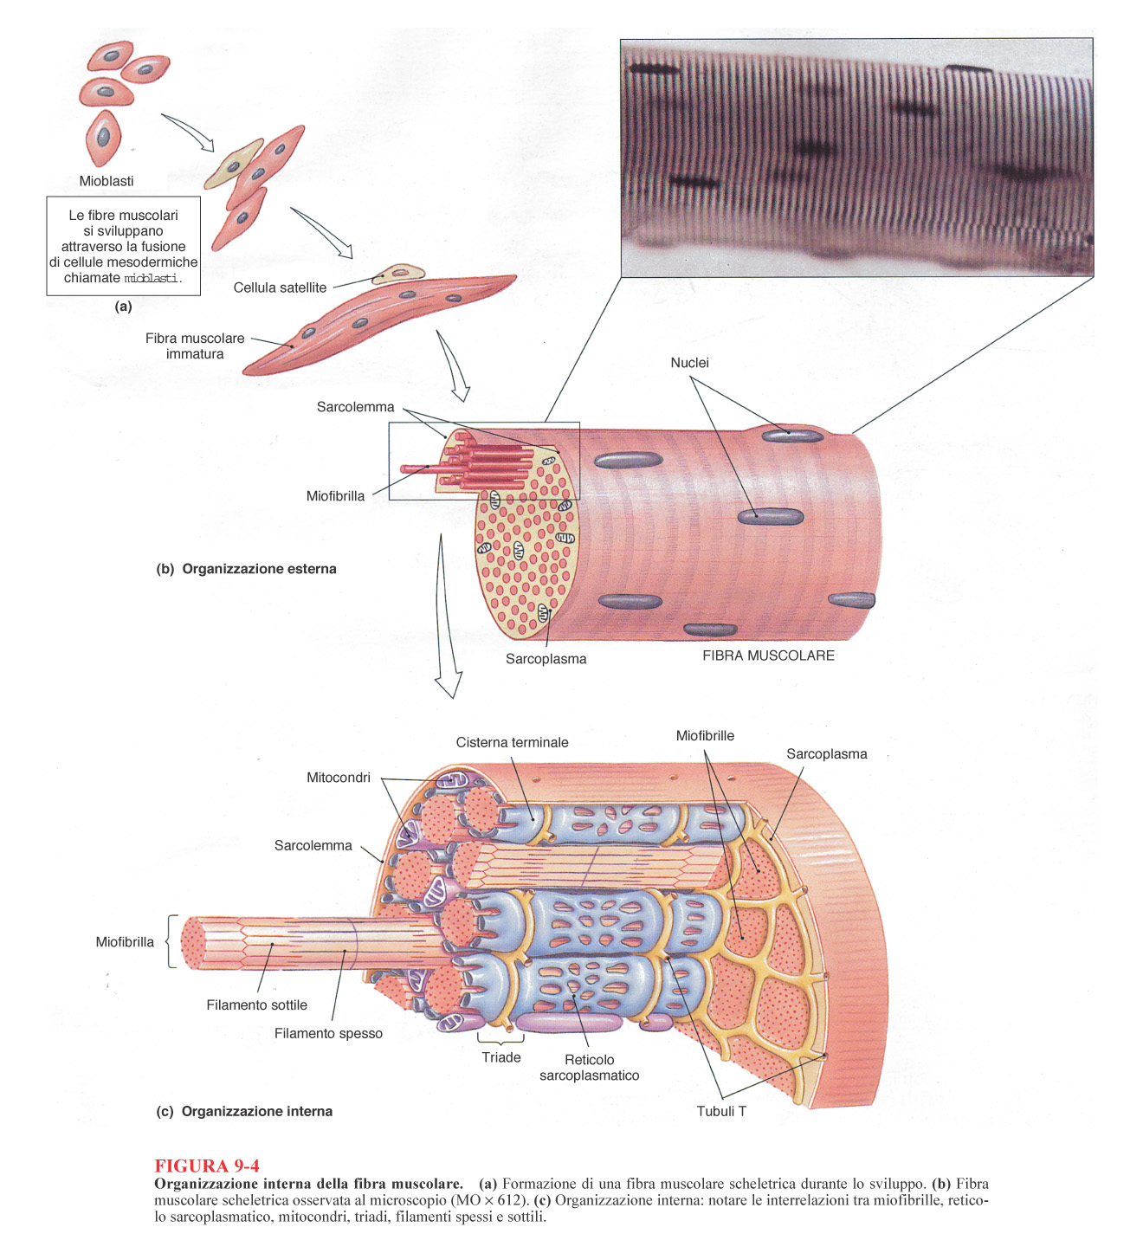
TESSUTO MUSCOLARE SCHELETRICO
Costituisce la muscolatura del Sistema Locomotore. È presente, inoltre, nella laringe, nella faringe, nella lingua e nel terzo superiore (porzione superiore) dell’esofago.
Le cellule sono allungate (fino a 30 cm!), di diametro compreso tra 10 e 100 μm, sono denominate FIBRE MUSCOLARI SCHELETRICHE, plurinucleate
È definito un SINCIZIO PLURINUCLEATO derivante dalla fusione di cellule progenitrici definite MIOBLASTI

Slide 12
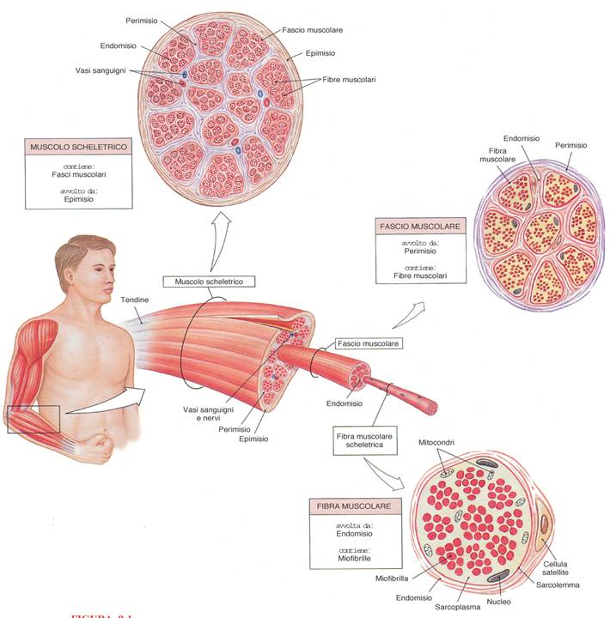
ORGANIZZAZIONE GERARCHICA
Muscolo Scheletrico
(avvolto da Epimisio)
Fasci di Fibre
(avvolti da Perimisio)
Fibre Muscolari
(avvolte ciascuna da Endomisio, ossia Lamina Basale e Fibre Reticolari)

Slide 13
CARATTERISTICHE MORFOLOGICHE DELLA FIBRA MUSCOLARE STRIATA
MIOFIBRILLE con Filamenti Sottili (ACTINA) e
Filamenti Spessi (MIOSINA)
RETICOLO SARCOPLASMATICO
SISTEMA TUBULI TRASVERSI (a T) TRIADE
CISTERNE TERMINALI

Slide 14
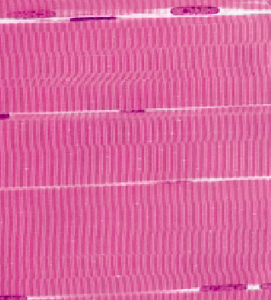
La striatura visibile al microscopio ottico (bande chiare e bande scure) deriva dalla disposizione ordinata dei miofilamenti nell’ ambito delle miofibrille che presentano un regolare allineamento cosiddetto “in registro”

Slide 15
ORGANIZZAZIONE DELLA STRIATURA TRASVERSALE nel Tessuto Muscolare Striato
BANDA A (scura), Anisotropa al Microscopio Polarizzatore
BANDA I (chiara), Isotropa al Microscopio Polarizzatore
LINEA (Disco) Z (scura, nella Banda I), apprezzabile al TEM. Tra due Linee Z si delimita il SARCOMERO (la minima UNITA’ CONTRATTILE)
Nell’ ambito della Banda A, al TEM è riscontrabile la BANDA H (più chiara), suddivisa a metà dalla LINEA M (connessione tra Filamenti Spessi e Filamenti Sottili)

Slide 18
MIOFIBRILLE
Decorrono longitudinalmente nella fibra muscolare scheletrica:
MIOFILAMENTI SPESSI (MIOSINA, larghezza 15 nm): occupano la Banda A
MIOFILAMENTI SOTTILI (ACTINA, TROPONINA e TROPOMIOSINA, larghezza 8 nm): si inseriscono alla Linea Z
I due tipi di miofilamenti, che decorrono tra loro paralleli, si interconnettono entro la Banda A, dove ciascun filamento spesso è circondato da 6 filamenti sottili, disposti ai vertici di un esagono

Slide 19
MIOFILAMENTI SPESSI
La loro proteina è la MIOSINA (PM 500 kDa)
Costituita da:
2 CATENE di MEROMIOSINA PESANTE che presentano ciascuna una TESTA con attività ATPasica (demolizione di ATP in ADP) e SITO di LEGAME per l’ ACTINA
4 CATENE di MEROMIOSINA LEGGERA formano le CODE della molecola.
In ciascun MIOFILAMENTO SPESSO si dispongono molte molecole di MIOSINA con le code sovrapposte e le teste orientate verso le due estremità

Slide 20
MIOFILAMENTI SOTTILI
ACTINA (F-ACTINA), costituita da Monomeri di G-Actina. Contiene SITO di LEGAME per la Miosina. I Miofilamenti di F-ACTINA si ancorano alla Linea Z tramite l’ α-ACTININA;
TROPOMIOSINA: si localizza ai margini della F-Actina;
TROPONINA: si lega alla TROPOMIOSINA e al Catione Ca²⁺

Slide 21
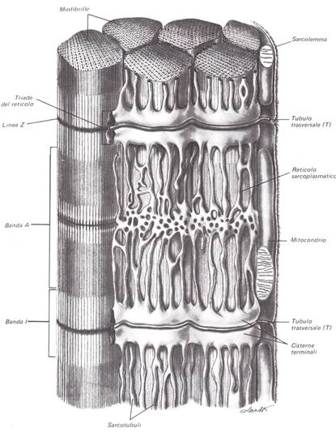
RETICOLO SARCOPLASMATICO e SISTEMA DEI TUBULI TRASVERSI (Tubuli a “T”) e CISTERNA TERMINALE (TRIADE)
Il Reticolo Sarcoplasmico è coinvolto nella liberazione di Cationi Ca²⁺
Per garantire la liberazione di Cationi Ca²⁺ particolarmente nelle fibre muscolari più grandi sono coinvolti i Tubuli a T che formano una fitta rete anastomizzata (ossia intrecciata), che si diparte da invaginazioni del Sarcoplasma, e trasmettono alle diverse regioni del Sarcoplasma la depolarizzazione indotta dal neuromediatore Acetilcolina a livello della Placca Motrice.
Le Cisterne Terminali sono espansioni del Reticolo Sarcoplasmico in prossimità del Tubulo a T
Questo Sistema globalmente gestisce la LIBERAZIONE di Ca²⁺ per la CONTRAZIONE e il suo RECUPERO nel Reticolo Sarcoplasmico al termine della contrazione stessa.

Slide 22
La contrazione muscolare prevede lo scorrimento reciproco dei miofilamenti sottili di F-actina su quelli spessi di miosina. In questo modo il sarcomero si accorcia, la banda I si riduce, mentre la banda A rimane inalterata
Banda I
Banda I
Banda I
Banda I

Slide 23
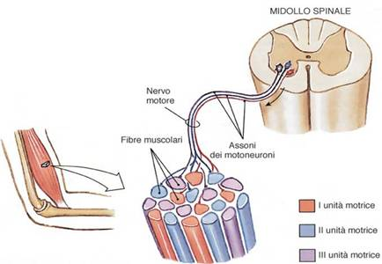
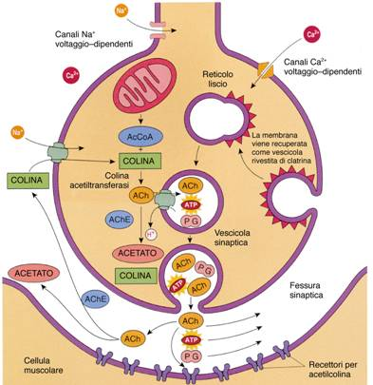
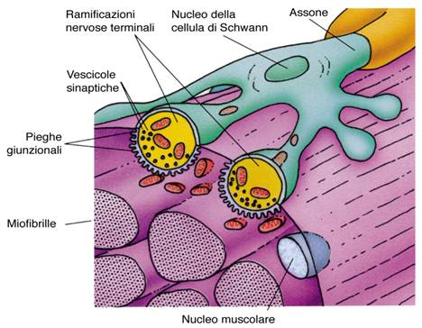
MECCANISMO DI GENERAZIONE
DELL’ IMPULSO NELLA FIBRA MUSCOLARE:
INNERVAZIONE MOTRICE SOMATICA
e PLACCA MOTRICE

Slide 24
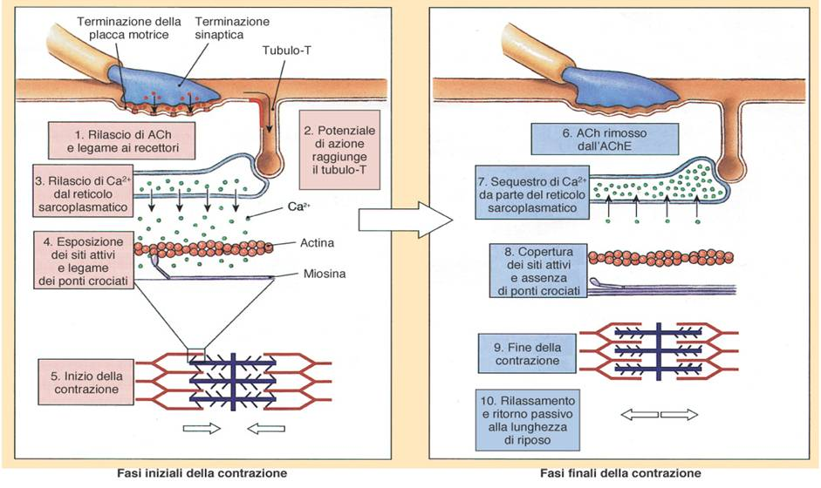
MIOFILAMENTI e RECIPROCO SCORRIMENTO

Slide 25
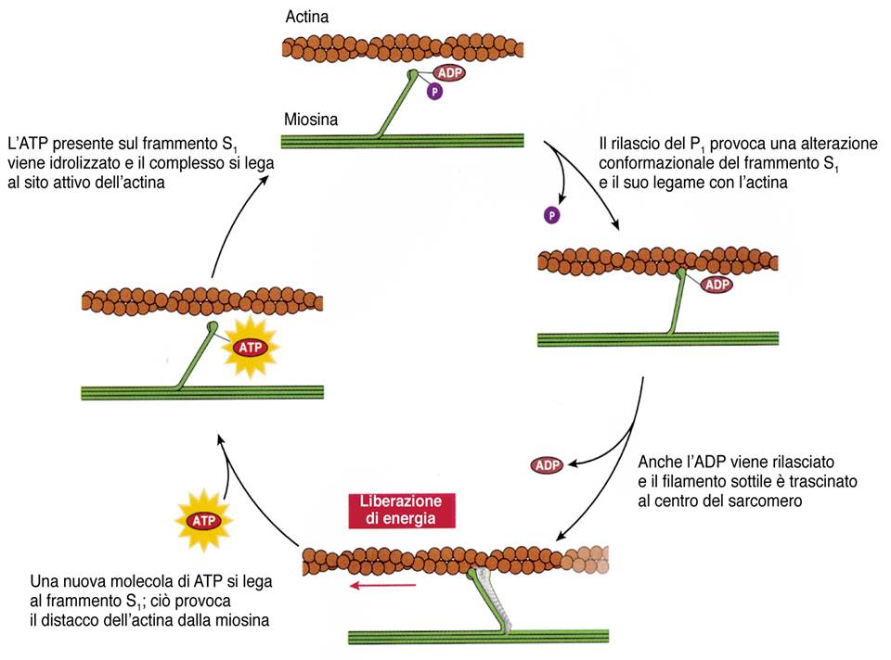
ACCOPPIAMENTO
dei
MIOFILAMENTI

Slide 26
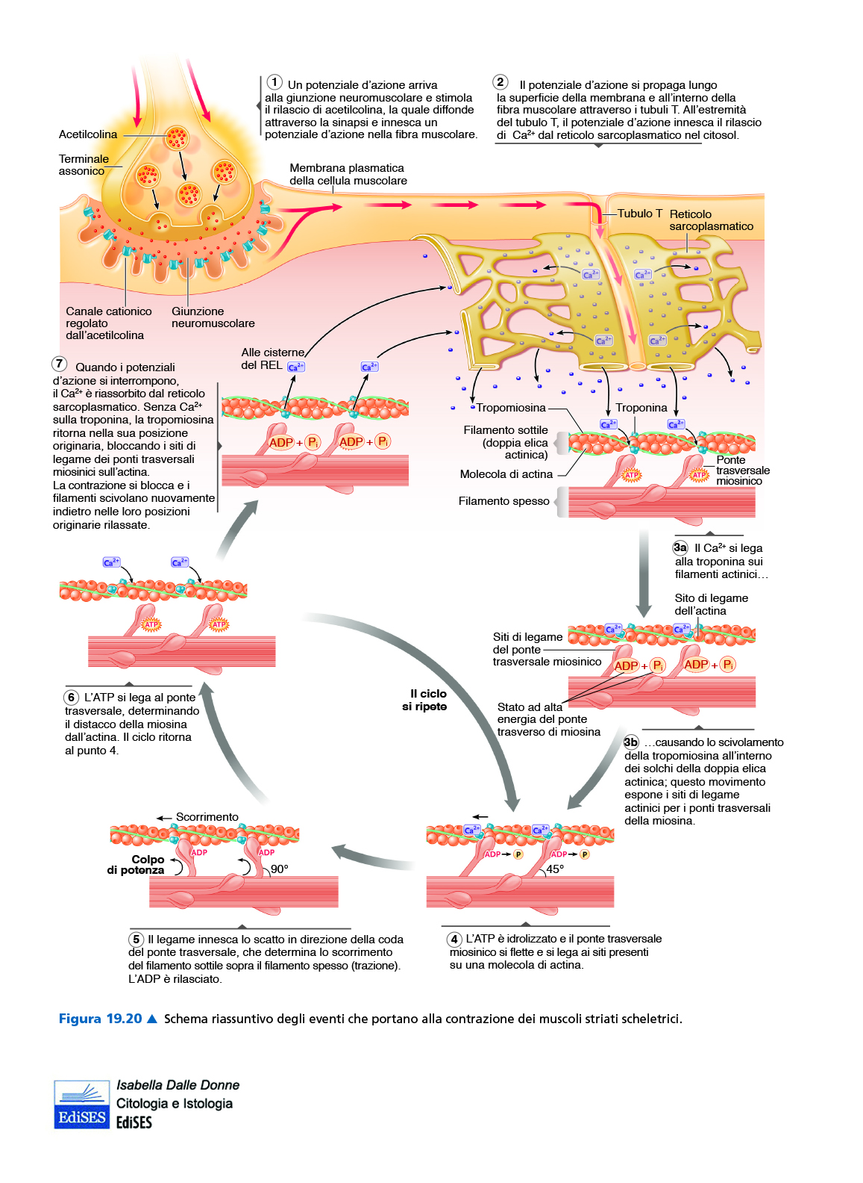

Slide 27
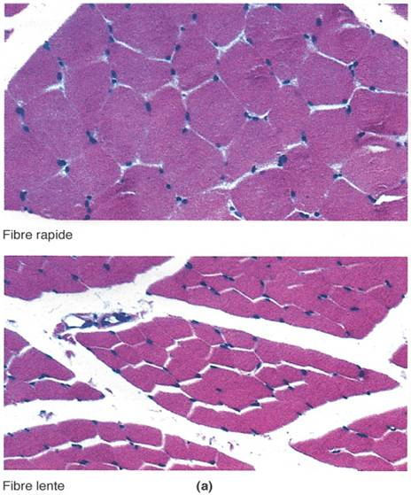
MIOGLOBINA e ETEROGENEITA’ delle FIBRE MUSCOLARI
Nel Sarcoplasma sono presenti:
-GLICOGENO, come riserva metabolica;
- MIOGLOBINA: proteina che lega O₂.
Le FIBRE RAPIDE sono grandi e definite BIANCHE perché
hanno scarsa mioglobina. si contraggono con forza e
per tempi brevi
Le FIBRE LENTE sono più piccole e definite ROSSE (es. i muscoli della postura) perché hanno molta mioglobina, sono in grado di contrarsi per un tempo più lungo delle precedenti

Slide 28
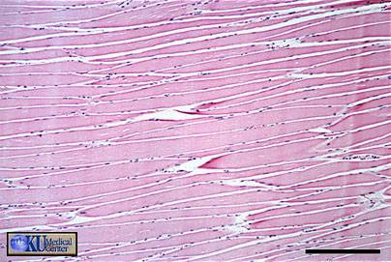
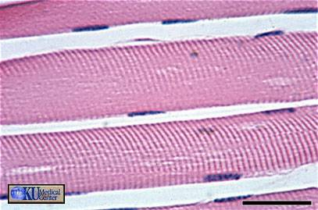
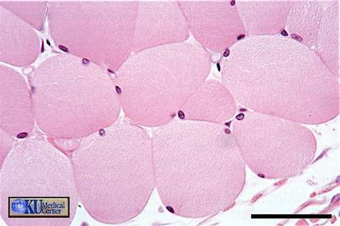
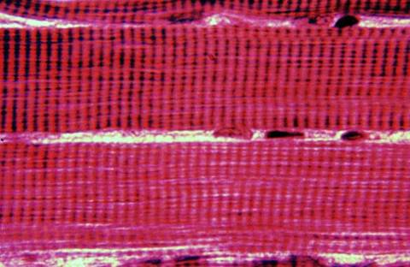
MICROGRAFIE di TESSUTO MUSCOLARE
STRIATO SCHELETRICO

Slide 29
TESSUTO MUSCOLARE STRIATO CARDIACO Verrà trattato con il Sistema Circolatorio (Sistema Circolatorio Sanguifero)

Slide 30
TESSUTO MUSCOLARE LISCIO

Slide 31
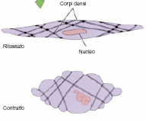
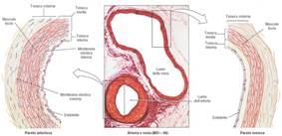
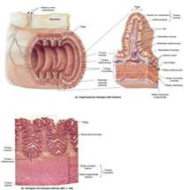
TESSUTO MUSCOLARE LISCIO
Va a costituire le TONACHE MUSCOLARI di quasi tutti i visceri.
E’ costituito da cellule mononucleate che non presentano striature e di dimensioni variabili da 10 a 500 μm.
Hanno forma allungata, fusata, con un singolo nucleo centrale.
Non si riconoscono sarcomeri. I miofilamenti si intersecano per tutto il citoplasma e si ancorano ai cosiddetti corpi densi localizzati o in rapporto con il sarcolemma o all’ interno del sarcoplasma.
Si contrae in maniera lenta e ritmica.
Le cellule sono accoppiate funzionalmente come quelle cardiache attraverso specifici dispositivi giunzionali (gap-junctions).

Slide 32
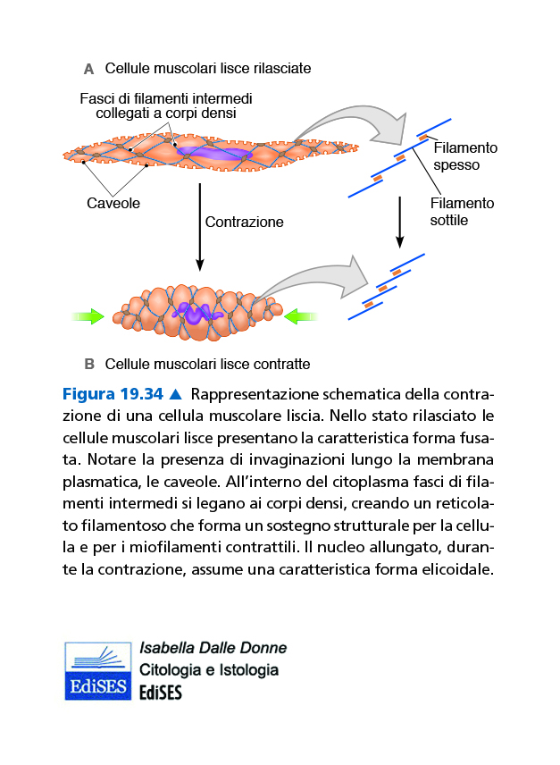

Slide 33
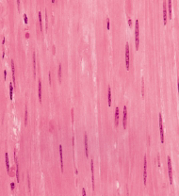
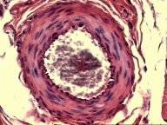
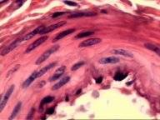
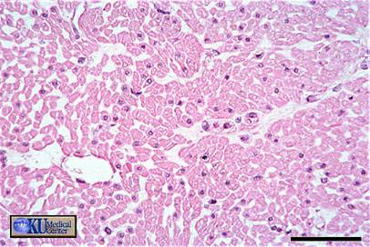
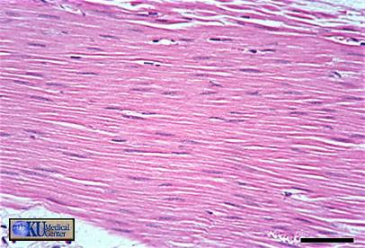
MICROGRAFIE di TESSUTO MUSCOLARE LISCIO

Slide 34
